Slide 1

ZÁKLADNÍ GENETICKÉ POJMY
Výukový materiál GE 02 - 44
Tvůrce: Mgr. Šárka Vopěnková
Projekt: S anglickým jazykem do dalších předmětů
Registrační číslo: CZ.1.07/1.1.36/03.0005
Tento projekt je spolufinancován ESF a SR ČR
2014

Slide 2
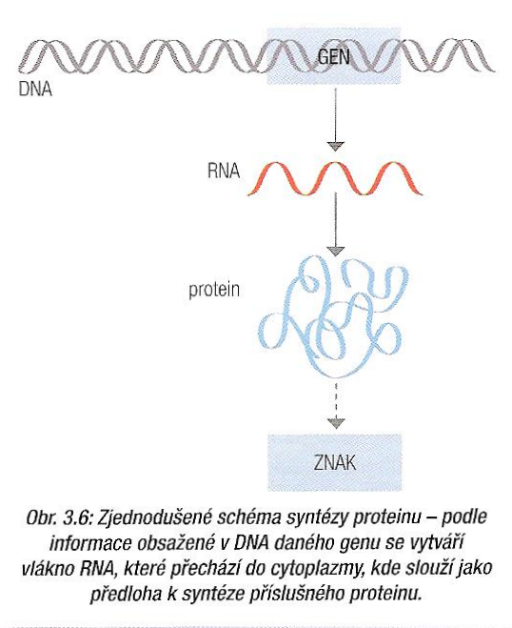
ZÁKLADNÍ GENETICKÉ POJMY
základním pojmem genetiky je gen ( vloha)
poprvé jej užil W. Johannsen roku 1903
gen = dědičný přenosný základ znaku

Slide 3
znak - fenotyp
znaky: vlastnosti organismů nebo buněk
znaky:
a) morfologické ( tvar a rozměry těla)
b) funkční ( schopnost vykonávat funkce)
c) psychické ( inteligence, nadání, morálka)

Slide 4
znak - fenotyp
znaky se vyskytují v různých kvalitách ( formách)
barva korunních lístků může být bílá, žlutá, ….
barva je tedy:
znak kvalitativní
znak monogenní > dědičně určen jedním genem

Slide 5
znak - fenotyp
jiné znaky se vyskytují v různých stupních, mírách – kvantitách
např. tělesná výška, krevní tlak
mohou být u různých lidí rozmanité
tyto znaky nazýváme kvantitativní

Slide 6
znak - fenotyp
kvantitativní geny je možno měřit
dědičně jsou určeny celou skupinou genů
každý gen má jen malý účinek >
polygenní znaky

Slide 7
gen - genotyp
znaky se nepřenášejí z rodičů na potomky jako takové
přenášejí se jen vlohy
vlohy – dědičné předpoklady znaků
vlohy – informace pro vytvoření znaků

Slide 8
gen - genotyp
materiálním nosičem znaků jsou geny
geny:
specificky vymezené úseky nukleových kyselin
určují znaky v jejich konkrétních kvalitách a kvantitách
existují ve dvou až mnoha konkrétních podobách, formách = alelách

Slide 9
gen - genotyp
soubor všech genů v konkrétních alelách se označuje jako jeho genotyp
genotyp je vždy širší soubor než fenotyp
genotyp určuje rozsah, míru fenotypových možností svého nositele

Slide 10
gen - genotyp
faktory prostředí mohou části některé části genetického programu vyvolat ,potlačit nebo modifikovat tj. upravovat
u žádného organismu nemůže standardní znak vzniknout bez genového základu
míra dědičnosti určení kteréhokoli znaku = stupeň dědivosti
genotyp + prostředí = fenotyp

Slide 11
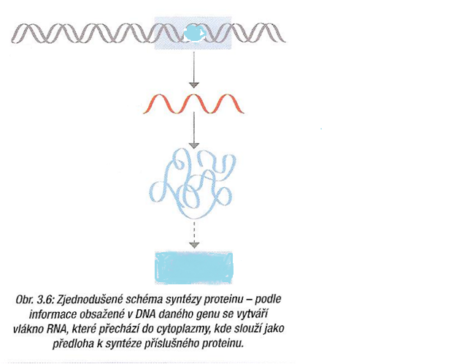
Pracovní list
Doplň obrázek

Slide 12
zdroje
ŠMARDA, Jan. Genetika: pro gymnázia. 1. vyd. Praha: Fortuna, 2003, 143 s. ISBN 80-716-8851-7.

